Slide 1
软件工程课程实践成果汇报
阅读、分析和维护开源软件
团队成员：赵宇鹏、卢知源、林阳
汇报日期：2024.1.19

Slide 2
汇报内容
实践整体情况
泛读开源代码
标注开源代码
分析代码质量
维护开源软件
系统演示效果
实践心得体会

Slide 3
实践整体情况
精读了data”、“gtask”、“model”、“tool”、“ui”、“widget六个包中的34个类，总共5714行代码，共标注了2286行代码。
新增了便签密码保护，便签标识设置、便签背景切换、便签字数统计四个功能共1025行代码。
撰写了开源软件泛读、标注和维护报告文档：共19页、16张图。
撰写了开源软件的质量分析报告文档：共14页、22张图
小组中赵宇鹏贡献 ： 卢知源贡献： 林阳贡献：

Slide 4
汇报内容
实践整体情况
泛读开源代码
标注开源代码
分析代码质量
维护开源软件
系统演示效果
实践心得体会

Slide 5
泛读开源代码
“小米便签”开源软件概况
  共有10334行程序代码，其中有效代码行（非空行、非注释行等）占55%，约为5714行。
  共有6个程序包，每个程序包各包含一组对象类和子包。其中gtask程序包中有3个子包。
  共有41个类，170个文件，471个类方法。

Slide 6
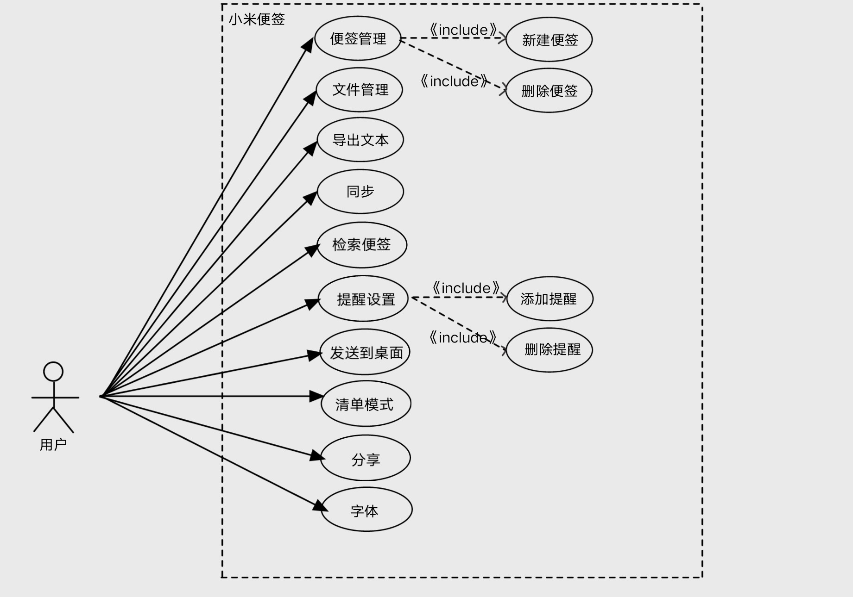
小米便签软件的用例图

Slide 7
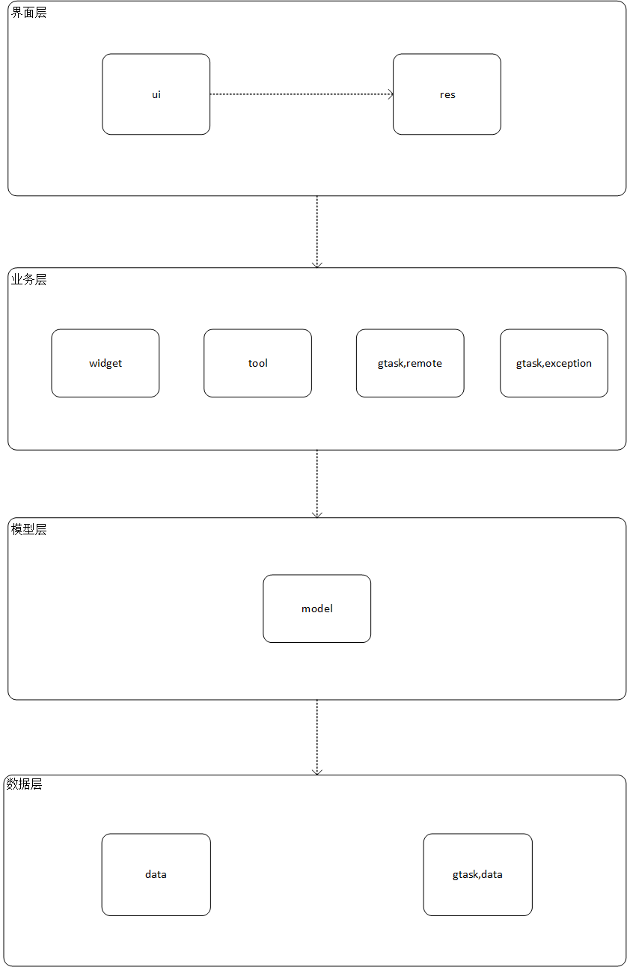
小米便签软件的架构图

Slide 8
汇报内容
实践整体情况
泛读开源代码
标注开源代码
分析代码质量
维护开源软件
系统演示效果
实践心得体会

Slide 9
小米便签代码标注示例（类标注）
ui包“NoteEditActivity”类的注释
/**
* 该类实现了便签编辑的界面，提供了文本编辑、样式修改、设置提醒等服务
* @author www.micode.net
*/
public class NoteEditActivity extends Activity implements OnClickListener,
NoteSettingChangedListener, OnTextViewChangeListener {
……
}

Slide 10
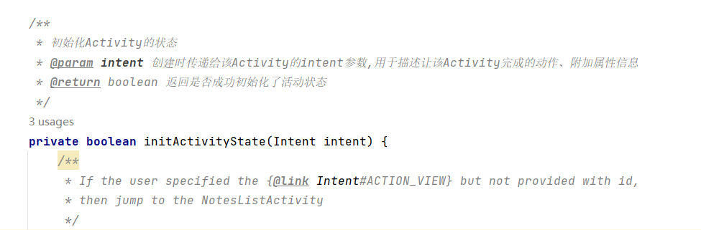
小米便签代码标注示例（方法标注）
“NoteEditActivity”类中“initActivityState()”方法的的注释

Slide 11
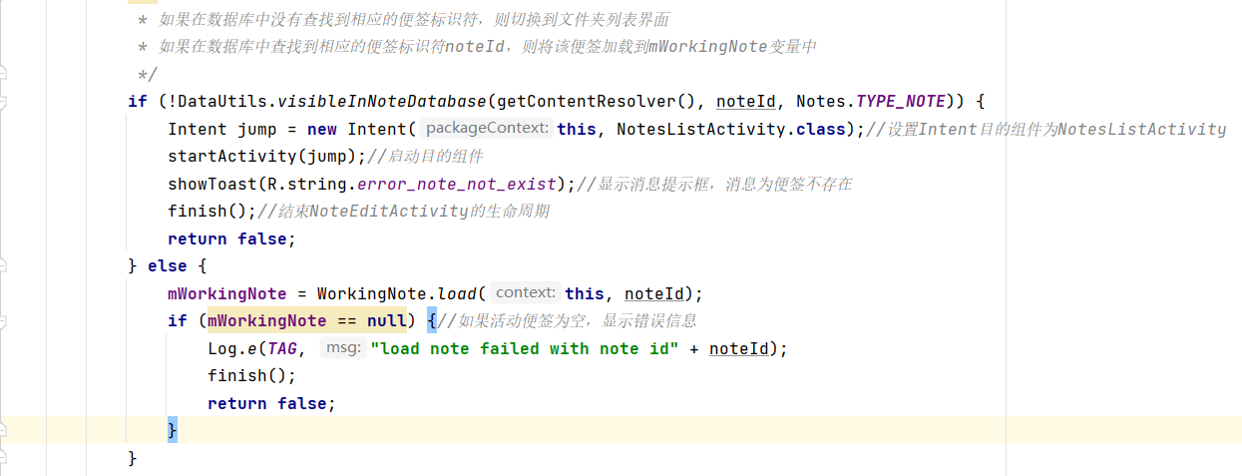
小米便签代码标注示例（语句块标注）
“NoteEditActivity”类中方法“initActivityState()”中的重要语句块的注释

Slide 12
小米便签代码标注示例（语句标注）
“NoteEditActivity”类中方法“initActivityState()”中的关键语句标注
“NoteEditActivity”类封装方法“onClick()”中关键语句标注
......
switchToListMode(mWorkingNote.getContent()); //转换工作便签模式
......

Slide 13
汇报内容
实践整体情况
泛读开源代码
标注开源代码
分析代码质量
维护开源软件
系统演示效果
实践心得体会

Slide 14
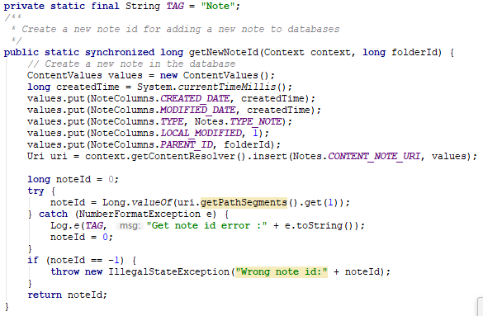
小米便签软件的质量分析
人工分析
软件中“Note”类的部分代码

Slide 15
小米便签软件的质量分析
通过人工分析可以发现该代码具有以下的优点。
1、较好地遵循了Java编程规范，如方法的命名、常元和变元的命名（如“TAG”、“folderID”）等。
2、程序代码具有良好的封装性、可重用性、可扩展性和可维护性，体现了高内聚、低耦合度的模块化设计思想。例如，方法“getNewNoteId()”所封装的功能具有良好的独立性。
3、对可能出现的异常进行了处理。例如在图示的代码中，对“NumberFormatException”异常进行了处理。
4、对方法进行了必要的注释，如提供了“create a new note id for adding a new note to database”注释以描述该方法的功能，且注释简洁、直观、易于理解。

Slide 16
小米便签软件的质量分析
但是从质量的视角，该开源软件代码尚存在一些美中不足之处，具体表现为：
关键语句缺乏必要的注释。例如，语句“if (noteId == -1) {”缺乏必要的注释以解释此处“-1”表示何意，进而影响对该关键语句的理解，导致后期对该语句的维护会较为困难。这一问题同样出现在“....get(1)....”语句中，其中的符号“1”表示何意，这些程序代码需要提供必要的注释以解释清楚这些符号的内涵。

Slide 17
小米便签软件的质量分析
借助SonarQube进行小米便签的代码质量分析
在SonarQube软件工具中加载“小米便签”程序代码，通过分析，SonarQube工具反馈有关“小米便签”开源软件代码中存在的以下质量问题：共审查出35个文件中的558个问题，其中有308个Critical Issues为R.java类中的常量命名问题。

Slide 18
小米便签软件的质量分析
问题1: 功能实现的方式不恰当，易出现质量问题
如图所示的“BackupUtils.java”代码中出现了资源对象在使用完之后未被关闭的现象，从而易发生内存泄漏的问题。资源对象的创建应采用“try-with-resources”的模式，以防止出现上述问题，为此需在finally块中添加“fos.close()”语句。
try{
FileOutputStream fos = new FileOutputStream(file);
ps = new PrintStream(fos);
} catch(FileNotFoundException e){
e.printStackTrace();
return null;
} catch(NullPointerException e){
e.printStackTrace();
return null;
}
return ps;

Slide 19
小米便签软件的质量分析
问题2. 方法内部的实现代码过于复杂，不易理解和维护的问题
在所示BackupUtils.java代码中有多个嵌套的“If语句”，使得整个程序的控制流嵌套层数太多，导致程序控制结构较为复杂，影响程序代码的可理解性和可维护性。
private void exportNoteToText(String noteId, PrintStream ps) {
Cursor dataCursor = mContext.getContentResolver().query
(Notes.CONTENT_DATA_URI, DATA_PROJECTION, DataColumns.NOTE_ID + "=?", new String[] {
noteId
}, null);
if (dataCursor != null) {
if (dataCursor.moveToFirst()) {
do {
……
} while (dataCursor.moveToNext());
}
}
}

Slide 20
汇报内容
实践整体情况
泛读开源代码
标注开源代码
分析代码质量
维护开源软件
系统演示效果
实践心得体会

Slide 21
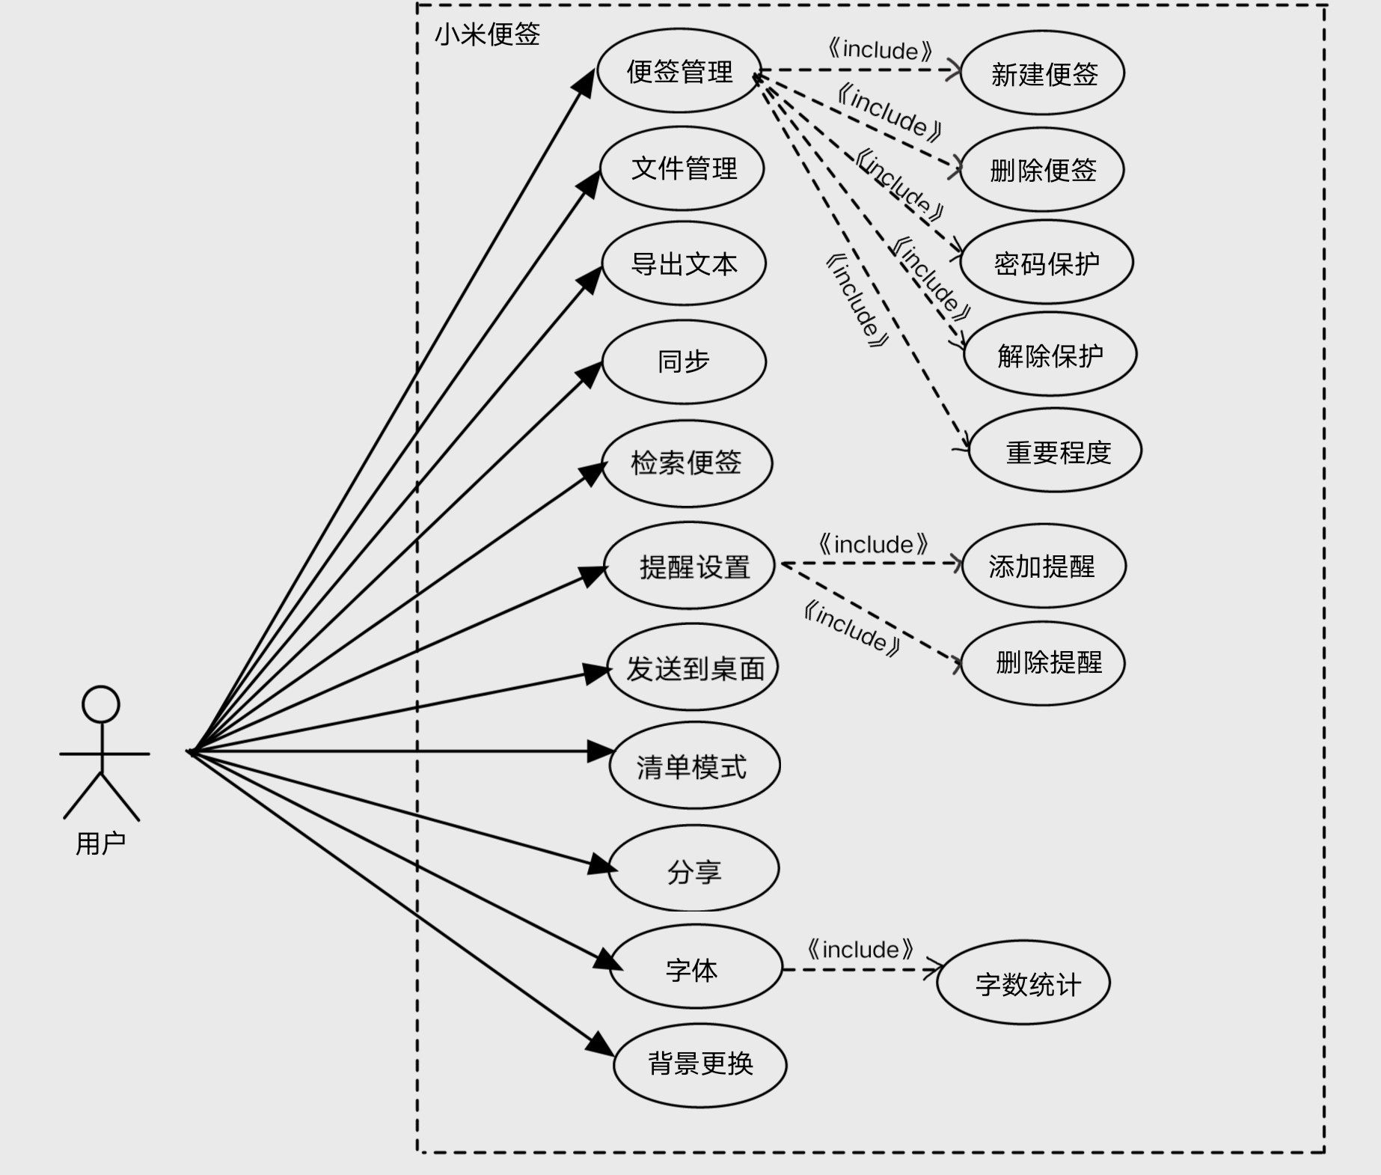
小米便签软件新增功能后的用例图

Slide 22
小米便签软件新增功能后的软件架构图

Slide 23
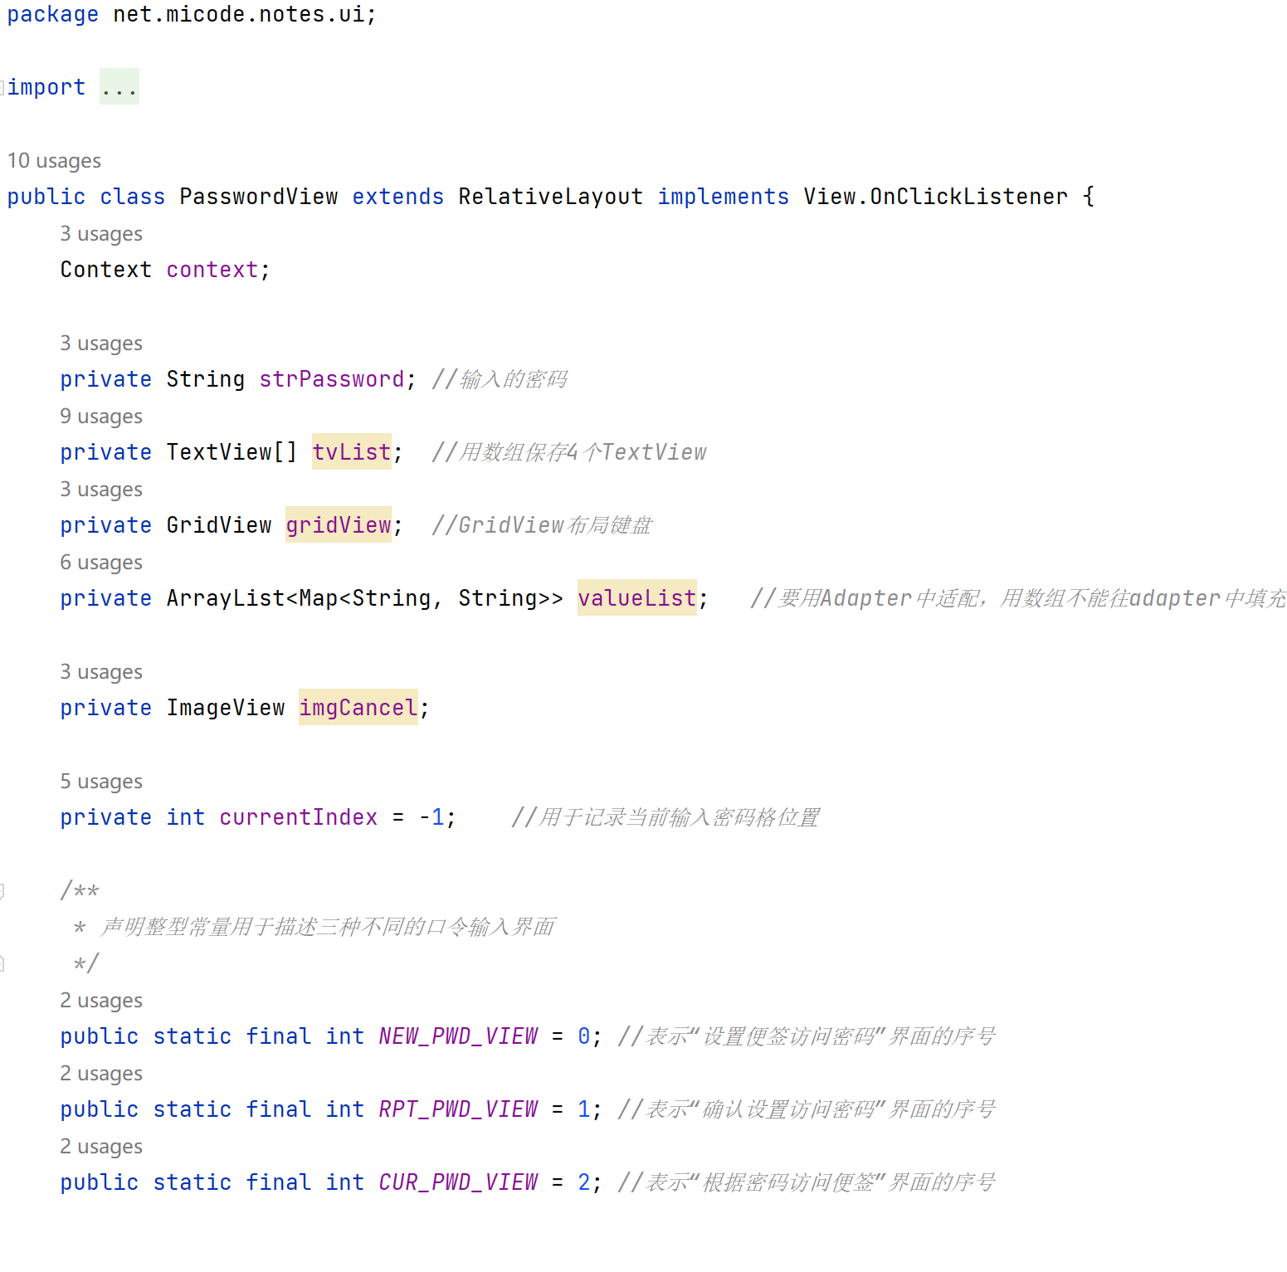
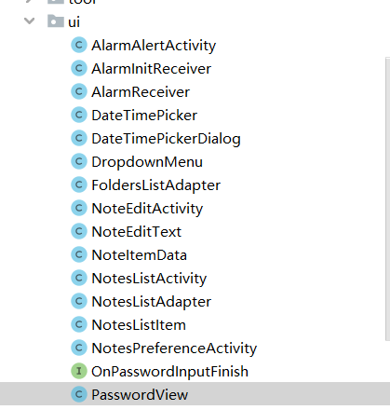
小米便签软件新增代码示例（类）
ui包中新增了“PasswordView”类，负责对用户在密码输入界面输入相关的信息，并对其进行处理。

Slide 24
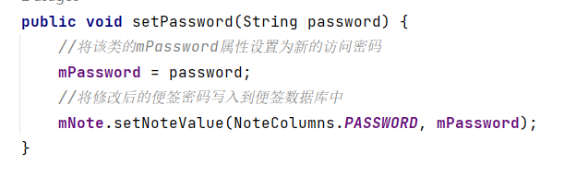

小米便签软件新增代码示例（方法）
在“WorkingNote”类中新增“setPassword()”方法，用于设置便签的访问密码。
在“WorkingNote”类中新增“hasPassword()”方法，用于判断便签是否已设置访问密码。

Slide 25
汇报内容
实践整体情况
泛读开源代码
标注开源代码
分析代码质量
维护开源软件
系统演示效果
实践心得体会

Slide 26
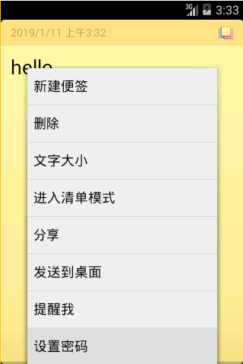
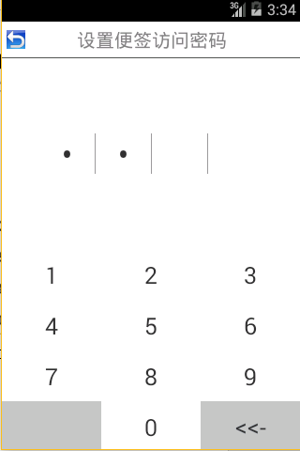
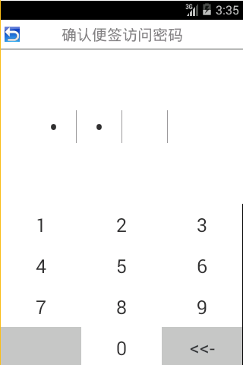
运行和演示小米便签的功能
1、设置便签访问密码
设置便签访问密码演示效果

Slide 27
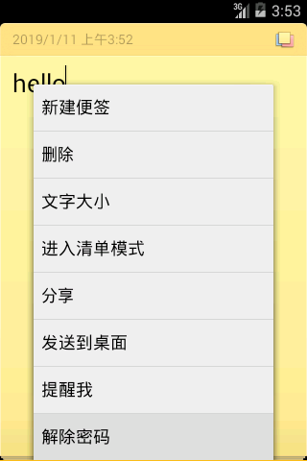
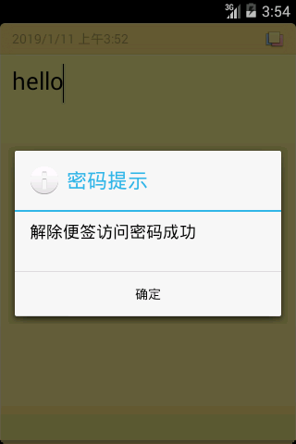
运行和演示小米便签的功能
2、解除便签访问密码
解除便签访问密码演示效果

Slide 28
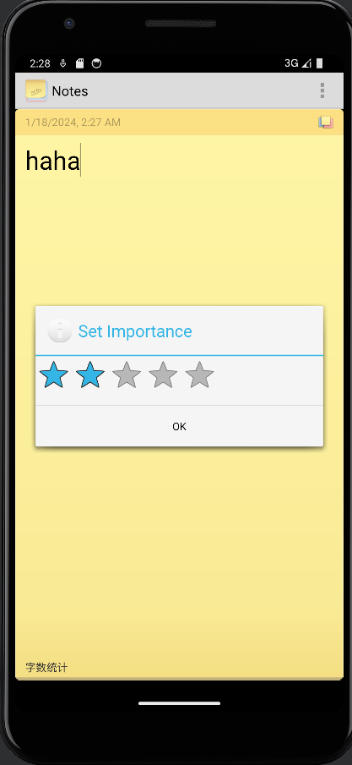
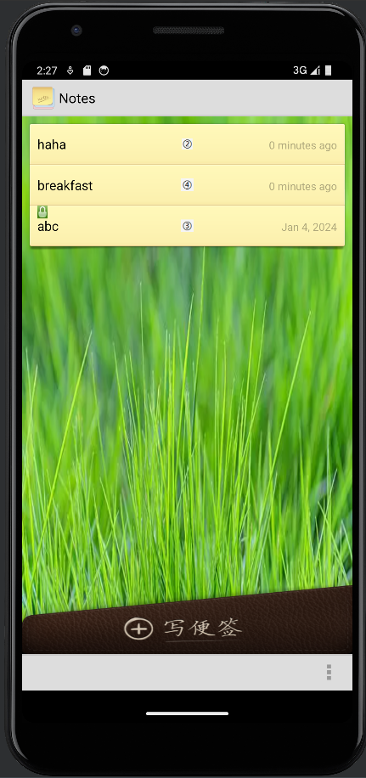
运行和演示小米便签的功能
3、便签标识设置
便签标识设置演示效果

Slide 29
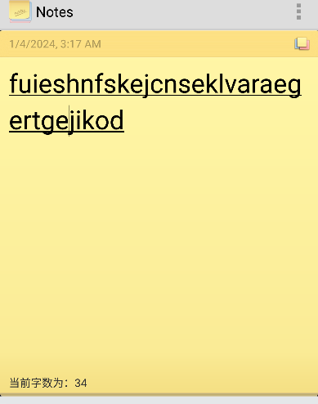
运行和演示小米便签的功能
4、字符统计
便签编辑的用户界面

Slide 30
汇报内容
实践整体情况
泛读开源代码
标注开源代码
分析代码质量
维护开源软件
系统演示效果
实践心得体会

Slide 31
实践心得体会（1/3）
关于掌握“小米便签”开源软件的体系结构
掌握体系结构是“小米便签”开源软件分析和维护的核心任务，起到了承上启下的作用。因为一个软件的体系结构确定了软件的整体框架，也是实现软件功能的基础。
在绘制“小米便签”体系结构图的过程中，及至了解和分析了软件各层次间的关系和每个程序包的核心功能后，才明白软件设计的关键在于对软件系统进行 “模块化”封装和分解。在绘制类图的过程中，真正了解到类间的关系最终是通过代码来加以实现的。整个“小米便签”的软件体系结构具有良好的健壮性和可扩展性，加深了对软件设计有关“抽象、模块化、信息隐藏、多视点”等原则的理解。

Slide 32
实践心得体会（2/3）
关于标注“小米便签”开源软件
这一部分的实践需要深入和详尽了解“小米便签”开源软件代码的实现细节，具体包括类中每个属性和方法的作用，方法中各个参数及方法返回值的含义，每条语句的语义等等；要结合软件实现的功能进行阅读和标注，按照包、子包、类、方法、代码块、语句的顺序，带有目的性和针对性地进行代码的阅读、理解和标注，这样不仅阅读起来很轻松，而且还有助于加深对软件体系结构和功能实现方法的理解。

Slide 33
实践心得体会（3/3）
关于维护“小米便签”开源软件
在对“小米便签”维护过程中，真正理解了对代码的改动可谓是“牵一发而动全身”，从软件的顶层到底层都可能会受到影响。通过该实践，我们学会了如何对软件中创建、使用数据库并对其数据进行查看和分析，如何设计软件界面元素及界面间的跳转关系，学会了java编程，实现了便签密码保护，便签标识设置，便签背景切换，便签字数统计四个功能。我们会将实践过程中的所学和所感应用到今后的软件开发过程中去，不断提高我们的软件阅读维护能力。

Slide 34

感谢大家聆听

